Slide 1
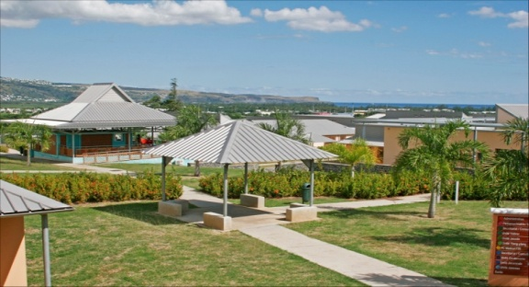
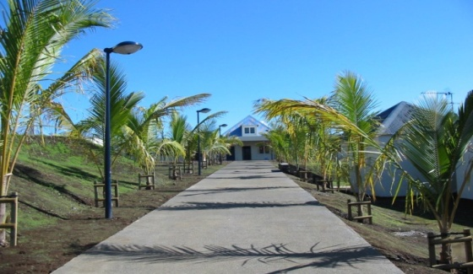
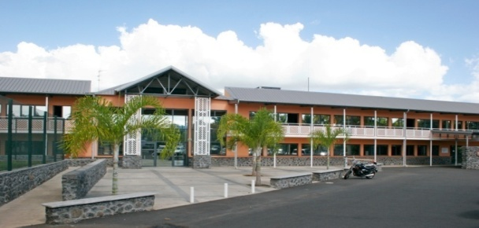
Projet du pôle Est
Libre circulation sur Bras-Fusil
et
Mise en place de dispositifs gradués de soins

Slide 2
Pourquoi cette démarche ?
Cadre juridique
Certification
Réflexion du Pôle Est : « Parcours patient » , offre et les valeurs du soins

Slide 3
Guide HAS « Les droits et la sécurité en psychiatrie »
Impacts négatifs sur les professionnels , sur le patient concernés mais aussi sur les autres patients
Construire une approche partagée de l’équilibre entre le souci de sécurité et le respect de la liberté , les bénéfices de la socialisation et le besoin d’intimité …
Intervention précoce en amont de la crise

Slide 4
La démarche : différentes étapes dans la construction du projet
État des lieux , bilan d’activité…
Rencontre et échanges avec différents partenaires (cellule qualité, JLD, Vice procureure, directions)
Programmation de réunions de service mensuelles pluri-professionnelles depuis janvier 2017 sur l’Unité Acacias
Rappels des Droits des patients hospitalisés selon le mode d’hospitalisation
Collaboration avec les services techniques et la D2A sur la réalisation des différents dispositifs gradués de soins enisagés :
Salon d’apaisement
Chambre d’apaisement
Chambre de soins intensifs psychiatriques

Slide 5
La démarche : différentes étapes dans la réalisation du projet
Mise en place d’un protocole de libre circulation avec traçabilité dans le dossier du patient informatisé
Feuille de suivi d’ouverture du pavillon avec analyse des motifs de fermeture ponctuelle permettant une amélioration du dispositif
Aménagement des espaces extérieurs du site
Mise en place d’un portillon électronique à l’entrée du site avec présence d’un vigile

Slide 6
Objectifs en janvier 2018 :Pavillon Acacias en libre circulation et Pavillon Alamanda avec une partie en circulation limitée mais autorisée ( suivant la programmation des travaux)
Mise en place d’ateliers thérapeutiques pour chaque unité et des ateliers thérapeutiques communs
Déclinaison d’un dispositif gradué de soins avec accompagnement des équipes
Structuration du « parcours patient » entre les unités Acacias et Alamanda par l’UPLU

Slide 7
Espace d’apaisement :objectifs
Proposer aux patients des solutions pour faire face aux moments de tension interne et des occasions d’apprendre à prévenir eux-mêmes la montée de la violence
Donner aux professionnels un outil concret de prévention de la violence et de réduction des mesures de contention et d’isolement

Slide 8
Dispositif gradué d’isolement
Le salon d’apaisement
Indication
1er niveau de réponse à une situation d’angoisse, de tension
Lieu de soins ouvert
Respect du principe de liberté d’aller et venir
Modalités d’utilisation
Pas de prescription médicale
Sur proposition de l’équipe soignante
A la demande du patient en accord avec l’équipe soignante
De manière programmée dans le cadre du PSI du patient
Durée maximale de 2 heures
Configuration
Lieu isolé des flux de circulation
Matériels et équipements adaptés (canapé, poufs, table, système de sonorisation, éclairage modulable)

Slide 11
Dispositif gradué d’isolement
La chambre d’apaisement
Indication
2ème niveau de réponse à une situation d’agitation, d’angoisse, de tension
En 1ère ou en 2ème intention
Lieu de soins ouvert ou fermé
Pas de contention physique
Modalités d’utilisation
Sur prescription médicale anticipée
Sur proposition de l’équipe soignante
En 1ère intention si le patient a besoin d’être allongé et/ou durée >2heures
En 2ème intention si la PEC dans le salon d’apaisement n’a pas eu les effets attendus
Durée 12 heures maximum
Configuration
Lieu isolé des flux de circulation
Équipements et matériels adaptés (lit fixé, fauteuil, table, chaise, système de sonorisation et d’éclairage modulable)

Slide 12
Dispositif gradué d’isolement
La chambre de soins intensifs psychiatriques (CSIP)
Indications
Lieu permettant un acte de soin intensif psychiatrique
La CSIP permet d’isoler des autres patients, de contenir, de protéger le patient d’autrui, d’apaiser et de rassurer
Modalités d’utilisation
Sur prescription médicale
Certaines situations d’auto ou d’hétéro agressivité ou de violence
Protection du patient de toute stimulation extérieure pouvant amplifier les symptômes
Configuration
Aménagement d’un espace repas
Aménagement d’une cour extérieure
Surveillance visuelle optimisée
Mobiliers et matériels adaptés

Slide 13
Evaluer les dispositfs
Evaluation de l’utilisation du salon d’apaisement
Fréquence d’utilisation ?
Durée moyenne?
Intervention de l’équipe?
Motifs de sortie du lieu ?

Slide 14
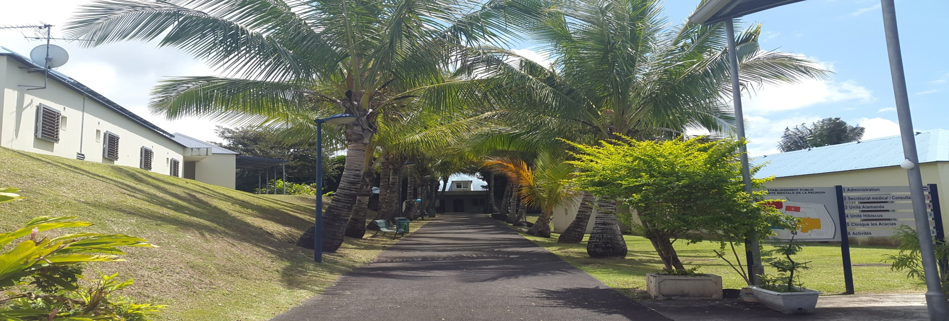
MERCI DE VOTRE ATTENTION !

